Slide 1
Accelerometer Sensor
IISL 2020.05.11 전성윤 박은화

Slide 2
Complementary Filter
: 상보필터 추가 설명 및 보완
Kalman Filter
: 칼만필터 간략 소개
Thesis
: 논문 소개
Future works

Slide 3















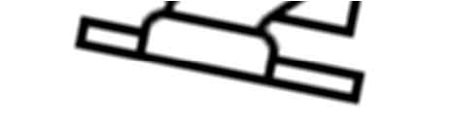







Complementary Filter(1/4)
상보필터
High Pass/Low Pass Filter 2개 활용하여 가속도 센서와 자이로 센서의 장점만을 뽑아내는 필터 (상호 보완적인 관계에서만 사용가능)
High Pass Filter은 고주파 필터로, 많이 흔들리거나 움직여 변화량이 많은 경우와 같이 주파수가 높은 대역의 값을 통과시킴.
Low Pass Filter은 저주파 필터로, 안정적인 상황의 주파수가 낮은 대역을 통과시키고 높은 주파수의 데이터는 막음.

Slide 4
Complementary Filter(2/4)
상보필터의 수식
가속도 센서는 잘 움직이지 않는 저주파대의 신뢰도가 높고, 움직임이 있을 때, 고주파대에서는 가속도의 특성상 비정상적인 데이터를 반환한다.
자이로 센서는 누적된 오차로 인한 드리프트로 인해 움직이는 상황에서의 데이터(고주파)가 정지된 상태의 데이터보다 신뢰도가 높다.

Slide 5
Complementary Filter(3/4)
상보필터 수식
차단 주파수:
이 그래프에 의해 필터의 식이 결정된다. (S-domain에서 표현, 시정수 tau 사용
Notes:
Wcut: 차단 주파수로, 차단 주파수가 낮으면 고역 필터로 높으면 저역 필터로 작동함.
시정수 타우: 차단 주파수의 역수로, 타우가 작으면 가속도 센서 값, 즉 저역 필터로, 크면 고역 필터로 작동함.

Slide 6
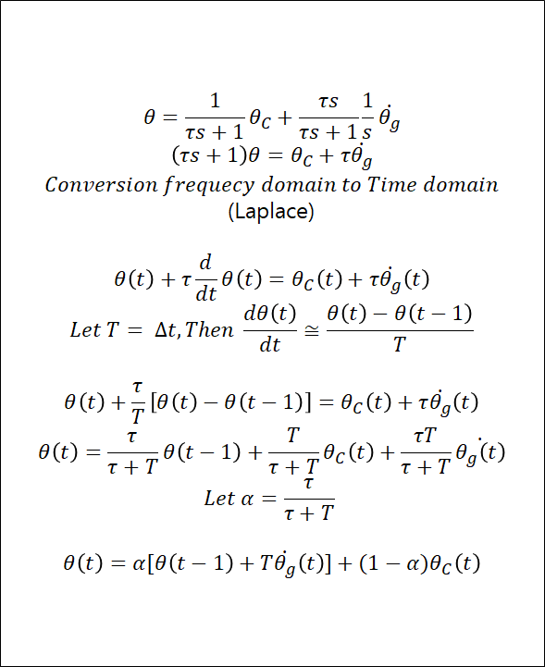
Complementary Filter(4/4)
상보필터 수식 및 블록선도

Slide 7
Kalman Filter(1/3)
칼만필터
칼만 필터는 잡음이 포함되어 있는 측정치를 바탕으로 선형 역학계의 상태를 추정하는 재귀 필터이다.
여기서 재귀 필터란, 과거에 수행한 측정값을 바탕으로 현재의 상태 변수의 결합분포를 추정한다는 것이다.
즉, 과거의 측정데이터와 새로운 측정데이터를 사용하여 데이터에 포함된 노이즈를 제거시켜 새로운 결과를 추정하는데 사용하는 알고리즘으로 선형적 움직임을 가지는 대상을 재귀적 적용으로 동작시킨다.
Notes:
확장 칼만 필터는 비선형 시스템을 기반으로 동작한다

Slide 8

Kalman Filter(2/3)
칼만필터 수식
알고리즘은 “예측(Prediction)”과 “보정(Update)＂ 로 이루어진다.
“예측“: 현재 상태 변수의 값과 정확도를 예측한다.
특정 시간 K, 이 때의 상태 벡터 , 이 때 사용자의 입력
해당 시간의 이전 상태에 기반한 상태 전이 행렬
사용자 입력에 의한 상태 전이 행렬:
공분산행렬을 가지는 다변량 정규분포의 잡음 변수:.

Slide 9

Kalman Filter(3/3)
칼만 필터
“보정(Update)” 단계: 현재 상태 변수의 값이 실제로 측정된 후, 이전에 추정한 상태변수를 기반으로 예측한 측정치와 실제 측정치의 차이를 반영해 현재의 상태 변수를 업데이트.
해당 시간의 상태에서 측정값을 도출하는 행렬:
공분산행렬을 가지는 다변량 정규분포의 잡음 변수:
즉, 예측 단계에서는 이전 시간에 추정된 상태에 대해, 그 상태에서 사용자의 입력을 가했을 때 예상되는 측정값을 계산하고, 보정단계에서는 앞서 예측된 측정값과 실제 측정값을 토대로 현재의 상태를 추정한다.

Slide 10
Thesis
논문 소개
지금까지 조사한 가속도 센서 및 자이로 센서, 그리고 이들을 융합하기 위한 필터들이 어떻게 활용되고 연구는 어디까지 하였는지 등을 알아보기 위해 논문 몇 가지를 조사하였다. 그 중 2개를 소개하려고 한다.

Slide 11
Thesis
논문 1: “가속도 센서와 자이로 센서를 이용한 각도 측정 필터 설계 및 응용“
본 논문에서는 관성 센서의 종류로서 가속도 및 자이로 센서의 장단점을 소개하고 이들을 융합하기 위해 상보필터를 소개하였다.
상보필터 사용시, 상보 필터의 계수를 확립해야 하는데, 본 논문에서 2가지 방법을 제시해 더 적절한 방법을 연구하였다. (주파수 차단 방법, 최소자승법을 이용한 필터 계수 확립 방법)
또한 상보필터는 1차 상보 필터 뿐 아니라 2차 상보 필터도 있는데 이 두개를 비교하여 2차 상보 필터의 성능이 더 좋음을 증명하였다.
본 논문을 통해 두 개의 센서 융합 시, 정확도를 조금 더 높일 수 있는 방안을 알 수 있었다.

Slide 12
Thesis
논문 2: “스마트폰을 이용한 3차원 공간 확인＂
본 논문에서는 센서 융합 시 바로 필터를 사용하는 것이 아닌, 1차적으로 센서 측정값에서 노이즈를 제거하기 위한 “저주파 통과 필터＂를 이용하였다.
칼만필터가 상보필터보다 통상적으로 좋다고 알려져 있지만 일반적인 안드로이드 스마트폰의 경우 실시간 처리를 하려고 할 때 칼만필터를 적용하면 시간 지연 오차 및 데이터 손실이 일어날 수 있어 상보필터를 사용하거나 시스템 자체에서 기기의 자세를 직접 제공해주는 센서를 이용하라 하였다.
본 논문을 통해 안드로이드 스마트폰의 센서를 활용할 때 일반적으로 알려진 필터 성능을 그대로 적용하는 것보다 스마트폰에 적합한 필터를 찾는 것이 중요함을 알 수 있었다.

Slide 13
Future Works
본 자료조사를 통해 필터들의 특성을 알 수 있었고, 여러가지 논문을 찾아보면서 센서에 관한 다양한 연구를 볼 수 있었다.
논문 작성을 위한 기반을 만들었다고 생각해, 논문 주제를 설정하고 개요를 작성할 예정이다.

Slide 14
References
https://hs36.tistory.com/19https://sites.google.com/a/kookmin.ac.kr/mr-h/kudos/robot-study/complementary-filter-sangbo-pilteohttps://pinkwink.tistory.com/m/437
https://ko.wikipedia.org/wiki/%EC%B9%BC%EB%A7%8C_%ED%95%84%ED%84%B0
http://blog.naver.com/msnayana/80106682874
이우택, 권성하, 정은태, “가속도 센서와 자이로 센서를 이용한 각도 측정 필터 설계 및 응용”
임재형, 윤희천, “스마트폰을 이용한 3차원 공간정보 획득 시스템 개발＂

Slide 15
History
Made by 박은화, 전성윤(2020.5.11)

